Slide 1
Предмет и задачи математической статистики
ВНИМАТЕЛЬНО ИЗУЧИТЬ КАЖДЫЙ СЛАЙД, ЗАКОНСПЕКТИРОВАТЬ ТОЛЬКО ТЕКСТ, ВЫДЕЛЕННЫЙ ЗЕЛЁНЫМ ШРИФТОМ!!!

Slide 2
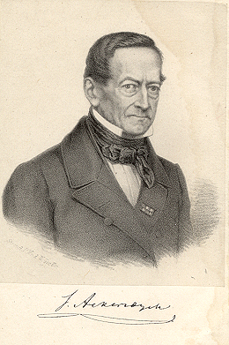
Ахенвалль Готфрид
Слово «статистика» происходит от латинского status — состояние дел. В науку термин «статистика» ввел немецкий ученый Готфрид Ахенвалль (философ, историк, экономист, юрист, педагог, один из основоположников статистики) в 1746 году, предложив заменить название курса «Государствоведение», преподававшегося в университетах Германии, на «Статистику», положив тем самым, начало развитию статистики как науки. Несмотря на это, статистический учёт вёлся намного раньше: проводились переписи населения в Древнем Китае, осуществлялось сравнение военного потенциала государств, вёлся учёт имущества граждан в Древнем Риме и т. п.
Ахенвалль Готфрид
(1719—1772)

Slide 3
Статистика (от лат. Status – состояние) – наука, изучающая, обрабатывающая и анализирующая количественные данные о самых разнообразных массовых явлениях в жизни.
Как всякая наука статистика имеет свой предмет.
Статистика изучает количественную сторону массовых общественных явлений в неразрывной связи с их качественной стороной или их содержанием, а также количественное выражение закономерностей общественного развития в конкретных условиях места и времени.
Существует довольно большое количество определений статистики. Это обусловлено как ее ролью в жизни общества, так и многообразием ее применения в жизни общества и в науке.

Slide 4
Статистика –
это наука, которая изучает массовые социально-экономические явления в конкретных условиях места и времени, при этом на основе количественной оценки проводится качественный анализ явления.
это наука, собирающая, обрабатывающая и анализирующая количественные показатели развития жизни общества во всем ее многообразии (экономика, культура, мораль, политика) в неразрывной связи с их качественным содержанием.
количественный учет в какой-либо области народного хозяйства, общественной жизни, осуществляемый методом этой науки (статистики); данные этого учета.
наука, разрабатывающая методы сбора и анализа массовых количественных данных.
практическая деятельность по сбору, обработке, анализу и обнародованию количественных характеристик жизни общества.
свод итоговых показателей, характеризующих какую-либо область общественной жизни.
цифровые данные, характеризующие различные стороны жизни: политику, культуру, производство, население.
наука, изучающая совокупность методов сбора, систематизации и обработки данных о самых разнообразных массовых явлениях, их анализе и оценке.
самостоятельная общественная наука, изучающая количественную сторону общественных явлений и процессов.

Slide 5
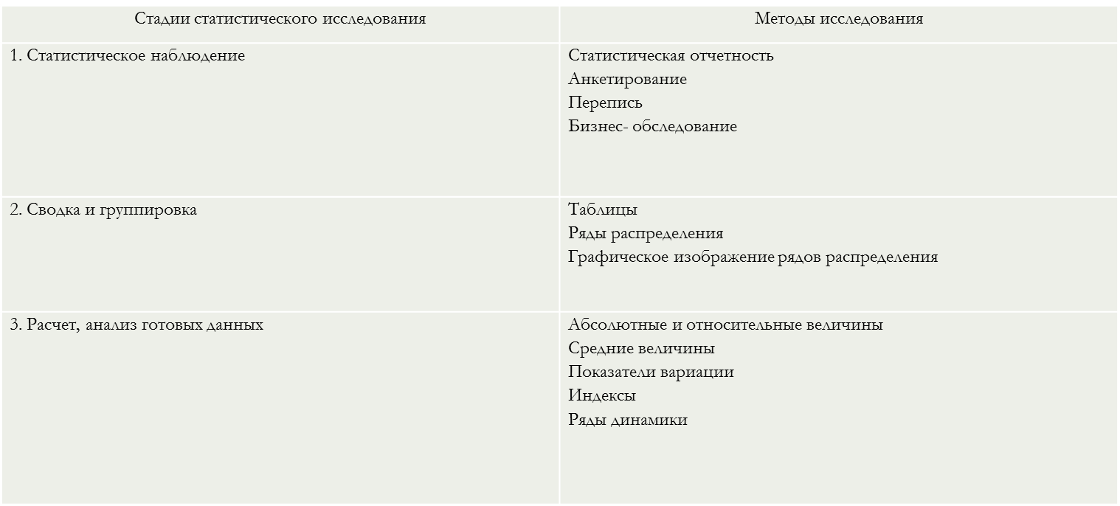
Метод статистики – это способ исследования общественных явлений и процессов.
Статистика имеет специфические методы исследования, которые распределяются по трем стадиям:

Slide 6
Задачи статистики:
всестороннее исследование экономических и социальных явлений, происходящих в обществе;
построение системы статистических показателей, объективно отражающих социальные и экономические процессы;
совершенствование методов статистического исследования, соответствующих международным стандартам;
совершенствование технологии сбора, хранения, обработки передачи статистической информации.

Slide 7
Разработка методов регистрации, описания и анализа статистических экспериментальных данных, получаемых в результате наблюдения массовых случайных явлений, составляет предмет специальной науки – математической статистики.
Теория вероятностей изучает математические модели случайных явлений, при этом сама математическая модель считается заданной. В математической статистике, наоборот, исследование связано с конкретными данными и идет от практики к гипотезе и ее проверке
Единственный объект математической статистики - это данные эксперимента.
В теории вероятностей вероятностное пространство задано и требуется предсказать возможное поведение случайной величины. В математической статистике наоборот, известны лишь результаты (значения случайной величины), по которым восстанавливается вероятностное пространство. По экспериментальным данным строится вероятностная модель явления, соответствующая этим данным, т.е. интерпретация данных.

Slide 8
Определение математической статистики:
Математическая статистика - это современная отрасль математической науки, которая занимается статистическим описанием результатов экспериментов и наблюдений, а также построением математических моделей, содержащих понятие вероятности. Теоретической базой математической статистики служит теория вероятностей
В структуре математической статистики традиционно выделяют два основных раздела: описательная статистика и статистические выводы.

Slide 9
Задачами математической статистики являются:
Первая задача математической статистики: указать способы сбора и группировки статистических данных, полученных в результате экспериментов.
Вторая задача математической статистики: разработать методы анализа статистических данных.
Ко второй задаче относятся:
Оценка неизвестных параметров (вероятности события, функции распределения и её параметров и т.д.) с построением доверительных интервалов (методы оценивания);
Проверка статистических гипотез о виде неизвестного распределения и параметров распределения (методы проверки гипотез).

Slide 10
При этом решаются следующие в порядке сложности и важности задачи:
Описание явлений, то есть, упорядочение поступившего статистического материала, представление его в наиболее удобном для обозрения и анализа виде (таблицы, графики).
Анализ и прогноз, то есть приближённая оценка характеристик на основании статистических данных. Например, приближённая оценка математического ожидания и дисперсии наблюдаемой случайной величины и определение погрешностей этих оценок.
Выработка оптимальных решений. Например, определение числа опытов n, достаточного для того, чтобы ошибка от замены теоретических числовых характеристик их экспериментальными оценками не превышала заданного значения.

Slide 11
В связи с этим возникает задача проверки правдоподобия гипотез о параметрах распределения и о законах распределения случайной величины, решением которой является возможность сделать один из выводов:
отбросить гипотезу, как противоречащую опытным данным;
принять гипотезу, считать ее приемлемой.
Современная математическая статистика разрабатывает способы определения числа необходимых испытаний до начала исследования (планирование эксперимента), в ходе исследования (последовательный анализ) и решает многие другие задачи.
Современную математическую статистику определяют, как науку о принятии решений в условиях неопределенности.
Итак, задача математической статистики состоит в создании методов сбора и обработки статистических данных для получения научных и практических выводов.

Slide 12
В зависимости от математической природы конкретных результатов наблюдений математическая статистика делится на статистику чисел, многомерный статистический анализ, анализ функций (процессов) и временных рядов, статистику объектов нечисловой природы.
Большую роль в математической статистике, в настоящее время, отводиться компьютерам. Они используются как для расчётов, так и для имитационного моделирования (в частности, в методах размножения выборок и при изучении пригодности асимптотических результатов).

